Slide 1
Mobilná aplikácia na nájdenie optimálnej trasy v MHD z reálnych dát
Gabriela Slaninková

Slide 2
Cieľ práce 1
Existuje aplikácia imhd ba, ktorá slúži na plánovanie cesty v MHD v Bratislave na základe statických cestovných poriadkov.
Cieľom tejto práce je nájsť spôsob určovania optimálnej cesty a naprogramovať aplikáciu, ktorá to dokáže urobiť z reálnych dát o pohybe vozidiel MHD.
Vedúci práce: doc. RNDr. Milan Ftáčnik, CSc.
Konzultant: prof. Ing. Igor Farkaš, Dr.

Slide 3
Články a zdroje 2
A new time-dependent shortest path algorithm for multimodal transportation network
Abdelfattah Idri, Mariyem Oukarfi, Azedine Boulmakoul, Karine Zeitouni, Ali Masric
time-dependant multi-modal algoritmus
heuristika – Euklidova vzdialenosť
čas prestupu = presun + čakanie na prestup + čakanie módu na zástavke
ohodnotenie – funkcia
time-expanded vs. time-depentant model
parametre: d, Δd, d_{max}

Slide 4
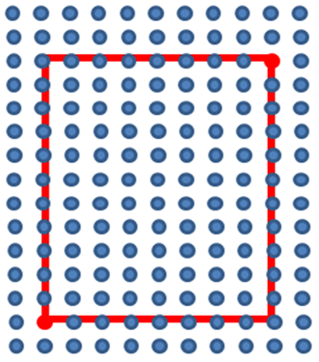
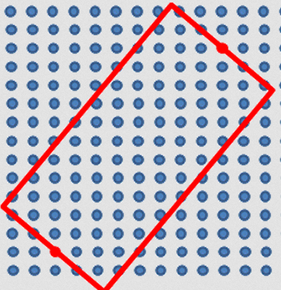
Články a zdroje 3
Shortest Alternate Path Discovery through Recursive Bounding Box Pruning
Rajendra S. Parmar, Bhushan H. Trivedi
detekcia zápchy (congestion index = road occupacy / road capacity)
dynamický graf opísaný tabuľkovou maticou
redukcia prehľadávacieho priestoru
bounding box
alternatívne cesty
https://www.scirp.org/journal/PaperInformation.aspx?PaperID=75464

Slide 5

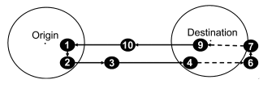
Články a zdroje 4
Optimal route computation for circular public transport routes with differential fare structure
Lilian S.C.Pun-Cheng, Albert W.F.Chan
viac alternatívnych ciest
používateľské preferencie
rôzne módy (trolejbus, električka, autobus), rôzne linky (denné, nočné, víkendové...), rôzne trasy (obojsmerné, okružné)
štartovná a cieľová pozícia nemusí byť zástavka
closest stop / least travelling stop
https://www.sciencedirect.com/science/article/pii/S2214367X15000290

Slide 6
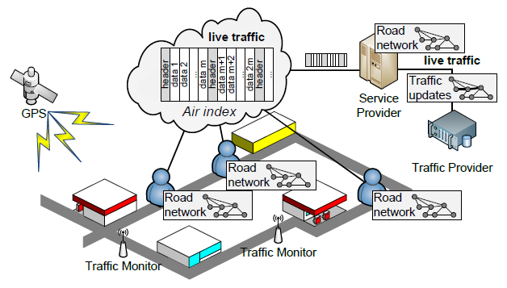
Články a zdroje 5
Towards Online Shortest Path Computation
Leong Hou U, Hong Jun Zhao, Man Lung Yiu, Yuhong Li, Zhiguo Gong
online shortest path problem
Live Traffic Index – LTI
server – vytvorí, udržiava, vysiela index
rozdelenie na množinu podgrafov
výpočet na klientskej strane
klient aktualizuje len určitú časť grafu
Dijkstrov algoritmus
https://ieeexplore.ieee.org/abstract/document/6678359

Slide 7


Technológie 6
https://developer.android.com/docs
https://docs.oracle.com/javase/8/docs/api/

Slide 8
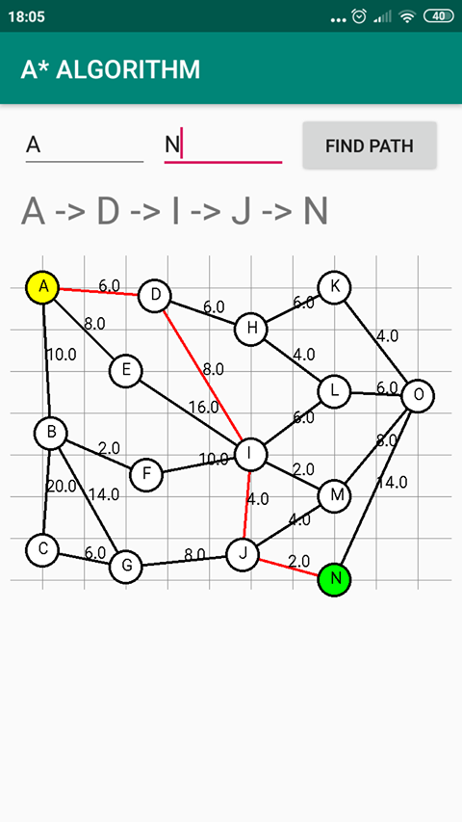
Prototyp 7
statický, ohodnotený graf
A* algoritmus
f(n) = g(n) + h(n)
h(n) = Euklidova vzdialenosť / priemerný čas módu

Slide 9
ĎAKUJEM ZA POZORNOSŤ

